Slide 1
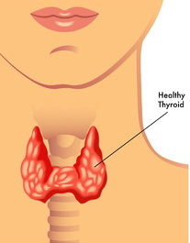
בלוטת התריס
דר גידא עיאדה
מכון אנדוקרינולוגיה וסכרת
בית חולים רמב"ם

Slide 2

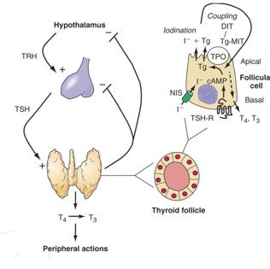
ציר היפותלמוס - היפופיזה - תריס

Slide 3

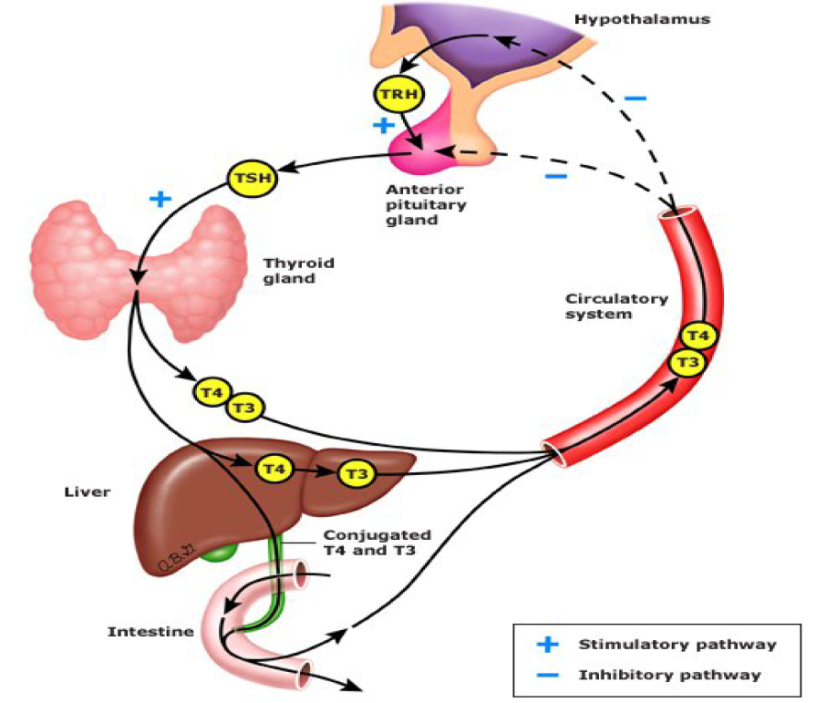

פידבק חיובי ושלילי

Slide 4

היפותירודיזם – תת תריסיות
היפותירודיזם ראשוני: הפרעה בבלוטת התירואיד עצמה, הורמוני התירואיד T3 T4 נמוכים ו TSH מוגבר.
01
היפותירודיזם משני: הפרעה בהיפופיזה כסיבה לירידיה ב TSH. בד"כ כיוון של ה TSH והורמוני התירואיד זהים.
02
היפותירודיזם שלישוני: הפרעה בהיפותלמוס, הפוגעת בהפרשת TRH.
03

Slide 5


מקרה
מגיעה למיון בת 75 גמלאית .
ברקע יל"ד.
הבת שלה מטופלת באלתרקוסין (לבוטירוקסין (.
ב3 חודשים האחרונים עייפות ירידה בריכוז מבולבלת , נשירת שיער, עצירות חדשה ותחושת קור .
במעבדה נתרן 127, אושפזה.

Slide 6
TSH 126 (תקין 0.4-4)
FT4 7.7 PMOL\L (תקין10-20)
FT3 2.5 PMOL\L (תקין2.6-5.7)
NA 130 MEQ\L (תקין 136-142)

Slide 7

מה האבחנה?
א. היפותירודיזם ראשוני
ב. היפותירודיזם משני
ג. היפותירודזים שלישוני
ד. היפרתירודיזם ראשוני
ה. היפרתירודיזם משני

Slide 8
מה האבחנה?
א. היפותירודיזם ראשוני
ב. היפותירודיזם משני
ג. היפותירודזים שלישוני
ד. היפרתירודיזם ראשוני
ה. היפרתירודיזם משני

Slide 9
מה האטיולוגיות להיפותירודיזם ראשוני
מולד
אוטואימוני , השימוטו
אחרי ניתוח טירודקטומי
מחסור ביוד
טיפול ביוד רדיואקטיבי
תרופות :ליתיום, פרוקור, תרופות ביולוגיות (tyrosine kinase inhibitors, checkpoint inhibitor immunotherapy)

Slide 10
מה התסמינים?
רגשיות לקור
עייפות חולשה
ישנוניות
הפרעות בזיכרון
עצירות
כאבי שרירים עור יבש וקר
שיער דק ונשירת שיער
דימומים בין המחזורים
הצטברות נוזלים: בצקת בפנים בצקות בגפיים קול צרוד ירידה בשמיעה
דופק איטי
גויטר

Slide 11
מחלת השימוטו
מחלה שכיחה 1:1000 גברים ו 4:1000 בשנים
גיל ממוצע לאבחנה 60
יותר שכיח באזורים עם מחסור יוד
יתכן עם או בלי גויטר
הסננה לימפוציטרית של הבלוטה, אטרופיה פיברוזיס
שילוב של גורמים גנטים וסביבתים
HLA DR3 4 5 CTLA4
קשר למחלות אוטמיוניות אחרות סכרת 1 אדיסון צליאק ווטליגו
נוגדנים נגד תירוגלובולין ו TPO
20% נוגדנים ל TSH –R

Slide 12
היפותירודיזם מולד
1:4000 לידות
סיבות: אגנזיס של התירואיד (85%), פגיעה מולדת בייצור של הורמוני התירואיד, מעבר נוגדנים חוסמי רצפטור TSH .
קלינקה: צהבת ממושכת הפטוניה לשון גדולה פגיעה בבשלות העצמות והרניה טבורית

Slide 13
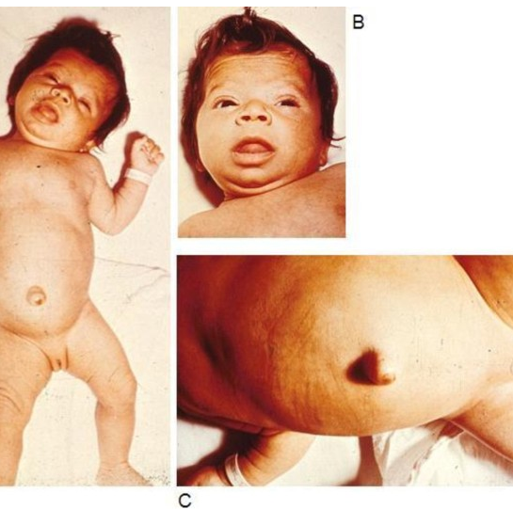
היפותירודיזם מולד
סקר ילודים
מדיה של TSH FT4
טיפול מידי

Slide 14
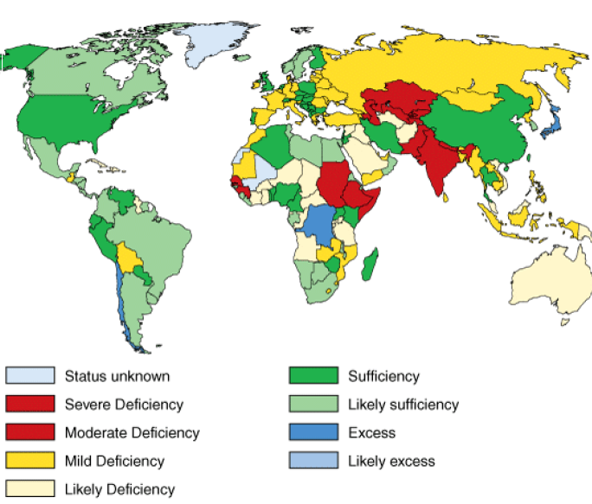
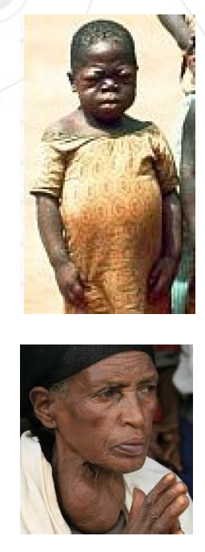
חוסר ביוד

Slide 15
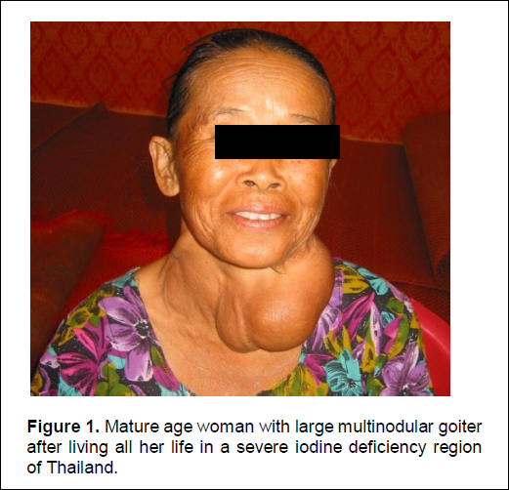
חוסר ביוד
חוסר ביוד גורם לחוסר בהורמוני התירואיד
TSH מצליח לפצות את החוסר עקב גירוי כרוני נוצרת הגדלה של הבלוטה – גויטר או זפק
בחוסר כרוני גויטר אנדמי
מניעה עי העשרת המים ביוד
מינון מומלץ ליום 150 מקג

Slide 16
עוד מקרים
בן 65 ברקע פרפור עליות מטופל בפרוקור , TSH 15 FT4 8
בן 40 ברקע הפרעה ביפולרית מטופל בליתיום TSH 23 FT4 9
בת 50 ממאירות ריאה מקבלת טיפול אימנו תרפי Keytruda - TSH 12 FT4 10

Slide 17
עוד מקרים
בן 65 ברקע פרפור עליות מטופל בפרוקור , TSH 15 FT4 8
במקרה הזה פרוקור גרם להיפותירודיזם ממשיכים את הפרוקור ומתחילים טיפול באלתרקוסין
* פרוקור יודע לעשות היפרתירודיזם ואז מפסיקים אותו
בן 40 ברקע הפרעה ביפולרית מטופל בליתיום TSH 23 FT4 9
במקרה הזה ליתיום גרם להיפותירודפם אם לא ניתן להפסיק את הטיפול ממשיכים אותו ומוספים אלתרוקסין
בת 50 ממאירות ריאה מקבלת טיפול אימנותרפי Keytruda - TSH 12 FT4 10
בדרך כלל קודם יש תירודיטיס ואז היפותירודזים מוסיפים אלתרוקסין

Slide 18
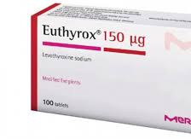
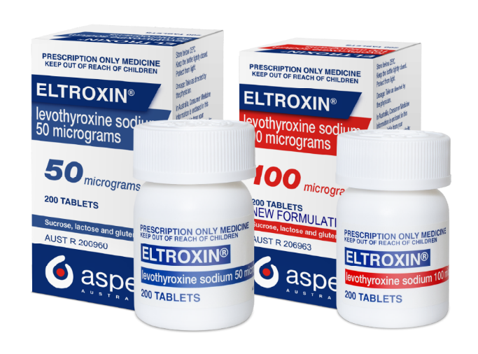
טיפול
מינון 1.6 מק"ג כפול משקל
מתחילים מינון נמוך באנשים עם רקע לבבי
עוקבים אחרי TSH

Slide 19
לזכור היפותירודזם ראשוני TSH מוגבר (בדרך כלל מעל 10 אבל גם מעל 4) ו FT3 FT4 נמוכים.
יש מצב שנקרא היפותירודיזם סבקליני
TSH מוגבר עם FT3 FT4 תקינים, בעצם TSH מיוצר ביתר כדי לשמור הורמוני התירואדי תקינים.
מתי מטפלים? התפתחות תסמינים, הריון, נוגדנים חיובים, TSH מעל 10.

Slide 20
myxedema coma
מצב חירום
היפותירודיזם עמוק בדרך כלל בקשישים משנית להפסקת הטיפול
מאוד בצקתיים
לחץ דם נמוך ברדיקרדיה היפותרמיה היפונתרמיה בלבול לעיתים קומה
טיפול: טירוקסין דרך הווריד בולוס של 500מקג לאחר שיפור דרך הפה , טיפול תומך, הידרוקורטזיון דרך הווריד

Slide 21
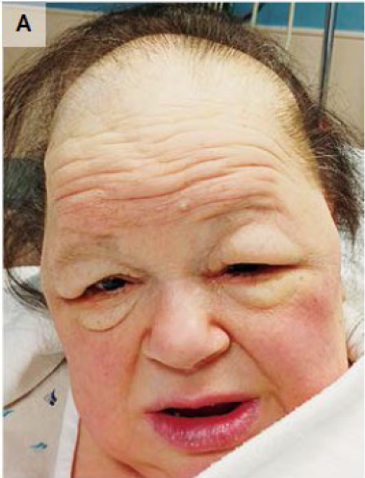
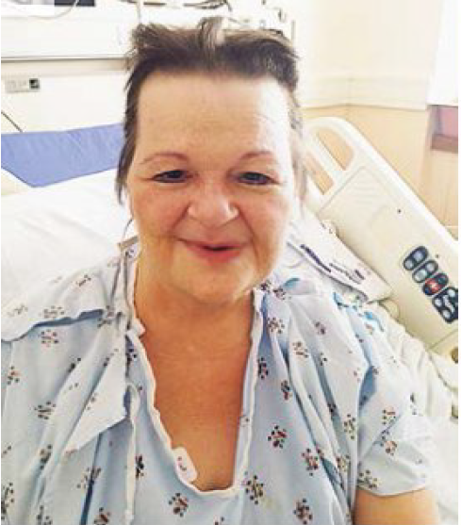

Slide 22
היפותירודיזם משני ושלישוני TSH נמוך וגם FT3 FT4 נמוכים (באותו כיוון)
פגיעה בהיפופיזה או בהיפותלמוס
תסמינים דומים
אותו טיפול
מעקב אחרי FT4 לשמור אותו באמצע הנורמה

Slide 23
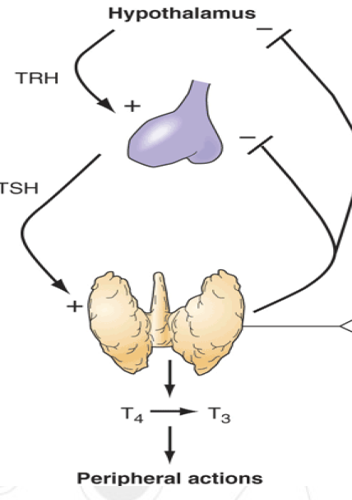
מחלה | TSH | Ft3 ft4
היפותירודזים ראשוני | גבוה | נמוך
היפרתירודיזם ראשוני | נמוך | גבוה

Slide 24
מקרה
בת 30 מורה אם לשלושה בריאה
מזה מספר שבועות עצבנית ירידה במשקל דפיקות לב חרדות
בבדיקה עיניים מבריקות עור לח רעד עדין באצבעות הידיים
מעבדה
TSH 0.01 (תקין 0.4-4)
FT4 46 (תקין 10-20)
FT3 13 (תקין 3.5-6.5)

Slide 25
שאלות
מה האבחנה
מה התסמינים
מה האטיולוגיות
איך מאבחנים
איך מטפלים

Slide 26
היפרתירודיזם אטיולוגיות
מחלת גריבס מחלה אוטאומיונית עם שפעול כללי של הבלוטה TSI
אדנומה אוטונומית טוקסית גוש בתירואיד פעיל הורמונלית
הרבה קשרים טוקסים
תירודיטיס הרס של הבלוטה ושפיכת החוצה של ההורמונים
נטילת הורמון בעודף
יוד
תרופות

Slide 27
תסמינים של היפרתירודיזם
אי סבילות לחום הזעה מוגברת
ירידה במשקל למרות תאבון מוגבר
חולשה ועייפות
פלפיטציות
הפרעות במחזור
חרדה עצבנות אי שקט
עור לח וחם
תסמינים עיניים – STARE EYE LID LAG

Slide 28
מחלת הגריבס
אחראית ל 60-80% ממקרי ההיפר.
פי 10 יותר שכיחה בנשים. שכיחות 2%.
שיא ההאירעות בגילאים 20-60.
חשיפה ליוד באנשים עם נטייה גנטית יכולה להיות טריגר.
סיכון מוגבר להופיע אחרי הלידה
מעורבות נוגדני TSI
יתכן גם נוגדני TPO TGA

Slide 29
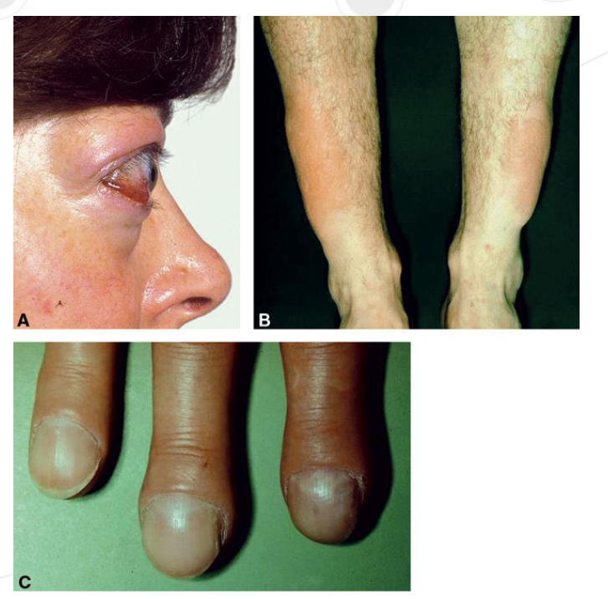
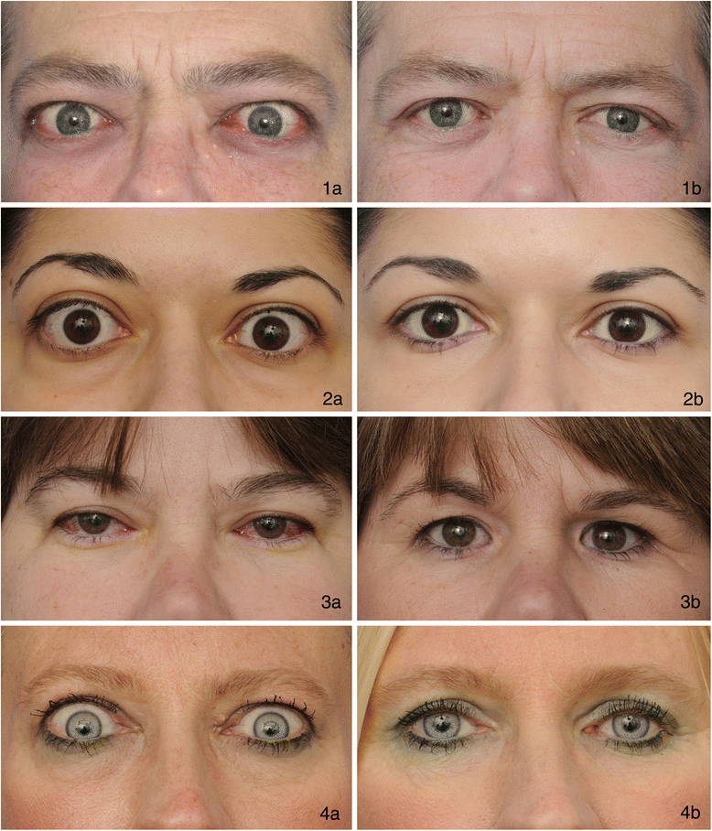
מחלת גריבס

Slide 30
קשר אוטונומי TOXIC ADENOMA
קשרים בבלוטת המגן, אחד או יותר מייצרים הורמוני התירואיד
גורמים לדיכוי TSH

Slide 31
תירוידיטיס
פגיעה בבלוטת התריס על רקע גורמים שונים
אחרי זיהום וויראלי חיידקי תרופות , אחרי הריון
בשלב הראשון יש שחרור של הורמוני התירואיד ואז יש תירוטוקסיקוזיס ואז בשלב השני היפותירודיזם ובסוף הבלוטה יכולה לחזור לתפקוד התקין.
מדדי דלקת מוגברים ESR CRP

Slide 32
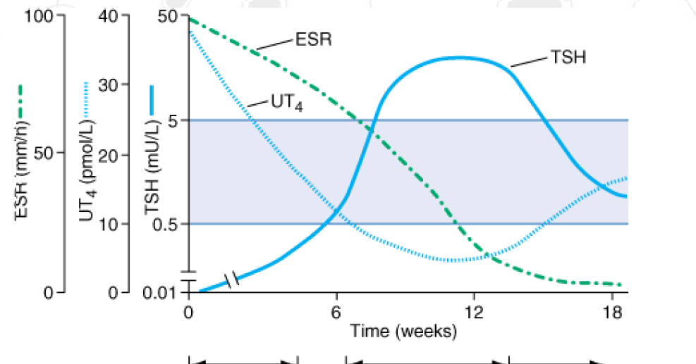

Slide 33
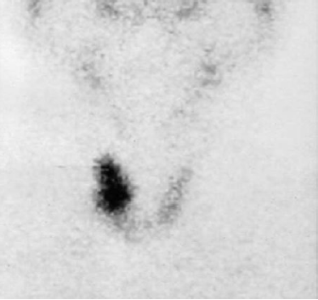
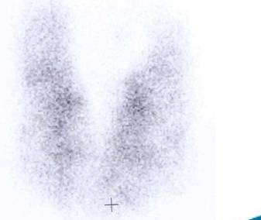
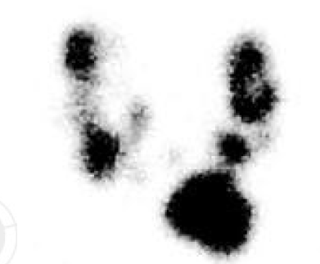
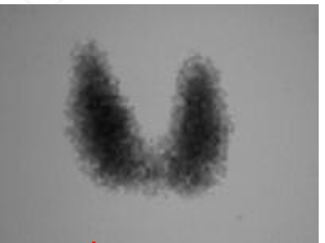
מיפוי תריס

Slide 34
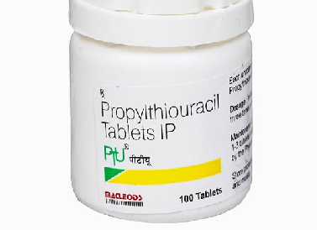
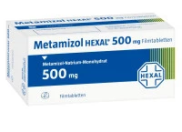
טיפול
פרופנולול – האטת הדופק
טיפול תרופתי - antithyroid drugs מרקפטזול \מטמזול\ PTU
טיפול ביוד רדיואקטיבי
טיפול ניתוחי

Slide 35
תרופות ATD
תופעות לוואי קלות: פריחה אורטקריה חום כאבי פרקים
תופעות לוואי קשות:
אגרנלוציטוזיס 0.3% מסכן חיים
הפטטיס
ווסקולליטיס
לופוס
במקרה של חום צמרמורת או כאב גרון יש להפסיק מידית את התרופה ולבצע ספירת דם

Slide 36
יוד רדיואקטיבי
טיפול פשוט
אפקטיבי מאוד
אין סיבוכים מסכני חיים
אסור לתת לילדים קטנים או נשים בהריון
עלול להחמיר מחלה עינית של גריבס

Slide 37
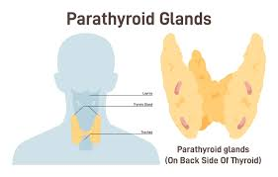
ניתוח - תירודקטומי
היפופאראתירודיזם והיפוקלצמיה
שיתוק מיתרי הקול
סיבוכי הרדמה
דימומים זיהומים

Slide 38
בחירת הטיפול
מחלת גריבס - תרופות יוד ניתוח
אדנומה אוטנומית – יוד, ניתוח (תרופות פחות)
גויטר רב קשרי טוקסי ניתוח (יוד, תרופות)
תירודיטיס – נוגדי דלקת NSAIDS או פרדנזון בשלב של ההיפו נותנים לבותורקסין

Slide 39
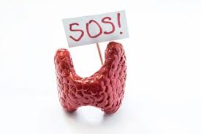
THYROID STORM
חירום רפואי
חום בלבול הקאה שלשול צהבת פרכוס קומה
יתכן בנוכחות טריגר: אחרת זיהום טראומה אירוע מחי או טיפול ביוד
טיפול: PTU במינון גבוה פרונלול סטרואידים וטיפול בטריגר

Slide 40
sick thyroid syndrome
הפרעה בתפקודי תריס בזמן מחלה\אשפוז
יש כל מיני צורות הכי שכחלה LOW FT3 אבל כל צורה אפשרית
בפריפריה (באיברים שונים) יש היפוך של FT4 ל FT3 עי אנזימים במצב של מחלה חריפה האנזימים מעוכבים ואז יש פחות FT3
לכן >> לא לקחת תפקודי תריס בזמן מחלה\אשפוז

Slide 41
מקרה
מטופל בן 55
עשה US צוואר נמצאה קשרית
תפקודי תריס TSH FT3 FT4 תקינים
מיפוי - קשרית קרה
האם מדובר בסרטן?

Slide 42
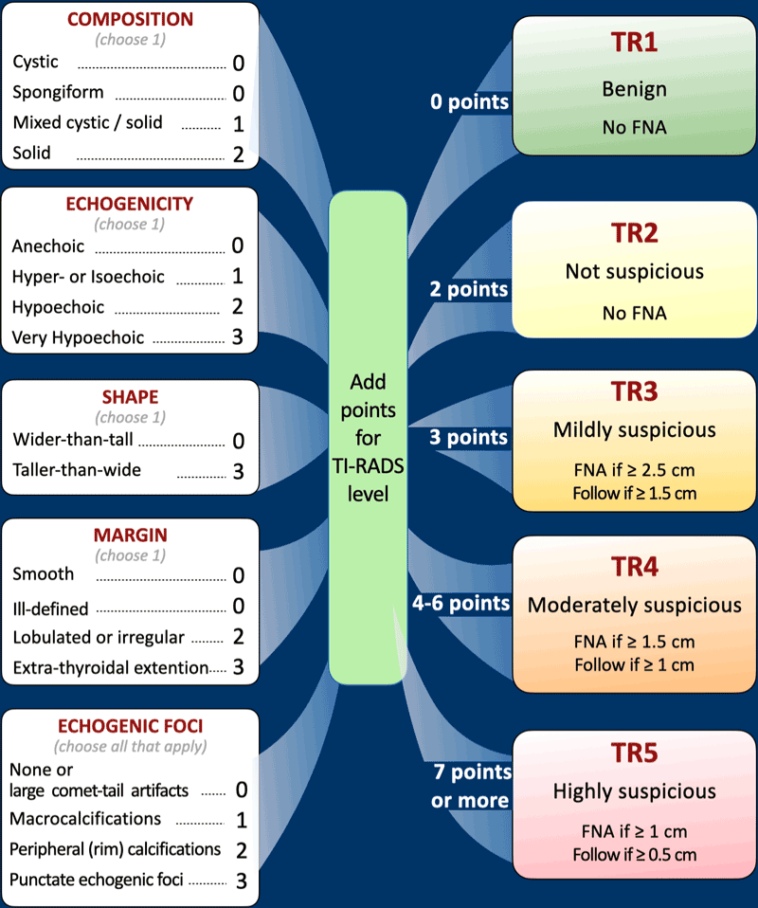

Slide 43
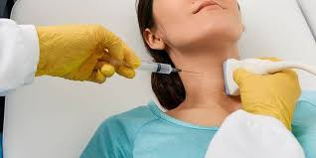
FNA – fine needle aspiration

Slide 44
סרטן תירואיד
הכי שכיח PTC
טיפול ניתוחי, יוד משלים
מעקב TG TGAB ו US אחרי הניתוח

Slide 45
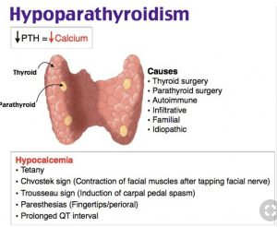
Parathyroid glands

Slide 46
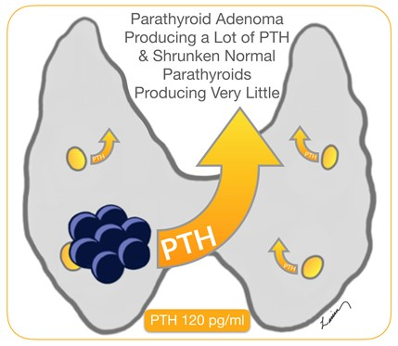
Hyper-para-thyrodism
ייצור יתר של PTH היפרקלצמיה והיפופוספטמיה
אדנומה מפרישה או הגדלה של 4 הבלוטות
מאבחנים עם מיפוי טכנציום ו- US
טיפול ניתוחי אם יש 1 מאלה:
גיל מתחת ל 50
קלציום בדם 1 מעל הגבול העליות של הנורמה
פגיעה בכליות – איסוף קלציום בשתן מוגבר או אבנים
פגיעה בעצמות שברים או ירידה בצפיפות העצם

Slide 47


